Slide 1
프로그래밍 언어론 2주차 [언어 설계에 영향을 주는 요소들]

Slide 2
언어 설계에 영향을 주는 요소들
컴퓨터 구조
프로그래밍 방법론

Slide 3
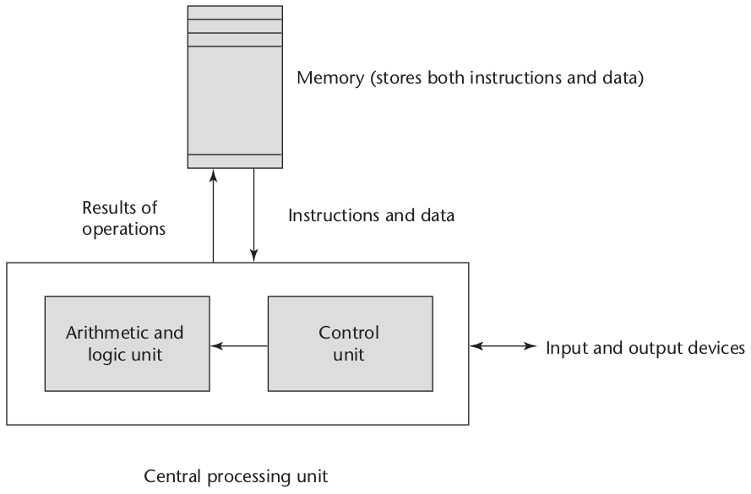
컴퓨터 구조
폰 노이만 구조(Von Neumann Architecture)
프로그램 내장방식 (명령어/데이터가 메모리에 저장)
명령어의 순차적 실행: CPU의 인출-해석-실행 주기

Slide 4
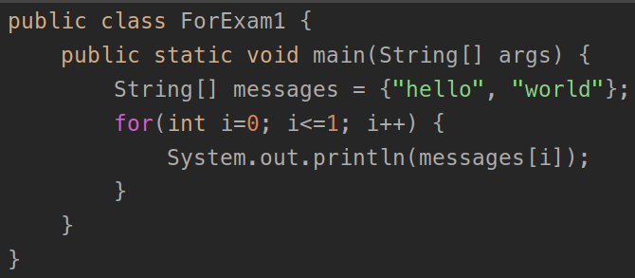
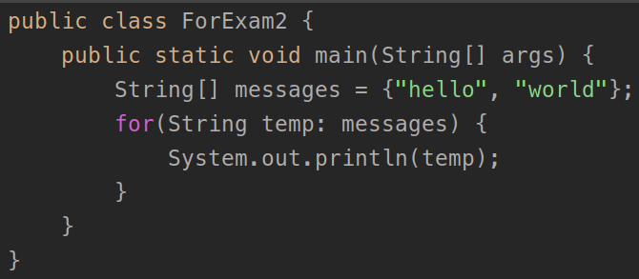
컴퓨터 구조
명령형 언어(imperative language)
폰 노이만 구조를 기반으로 만들어진 언어
기계 구조의 관점에서 모델링
변수, 배정문, 반복문이 특징적인 요소

Slide 5
컴퓨터 구조
함수형 언어나 논리형 언어가 적합한 점이 있지만 효율성적인 측면에서 명령형 언어가 장점을 가짐

Slide 6
프로그래밍 방법론
소프트웨어 개발 방법론이 프로그래밍 언어의 설계에 큰 영향을 미침
1960년대 후반 ~ 1970년대 초기
구조화 프로그래밍 운동
하드웨어 비용의 감소와 프로그래머 비용의 증가
하향식 설계와 단계적 세분화
1970년대 후반
프로세스-지향 프로그램 설계 방법론 -> 데이터-지향 프로그램 설계 방법론
데이터 추상화 -> SIMULA 67

Slide 7
프로그래밍 방법론
1980년 초반
객체지향 방법론 대두 -> 객체지향 프로그래밍 언어
Smalltalk, C++, JAVA, C#, Python 등
캡슐화, 상속, 동적 메소드 바인딩 등

